Slide 1










데이터 직군 연봉 예측
AI 14기 김성민

Slide 2


Contents
01
서비스 소개
02
데이터 파이프라인
03
서비스 시연
04
프로젝트 마무리

Slide 3
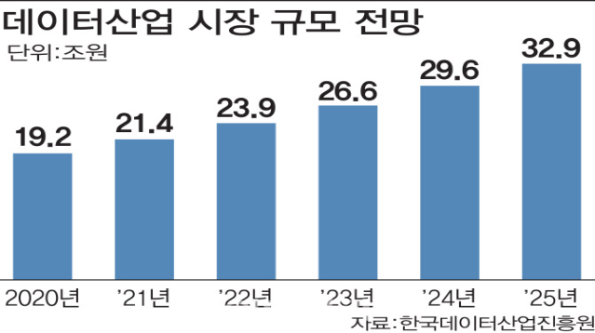
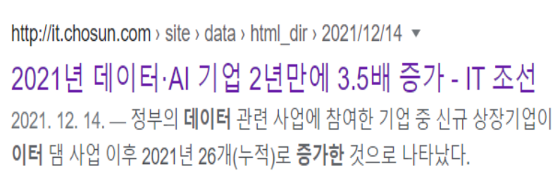
문제 정의 - 데이터 선정 이유
데이터 산업의 폭발적인 성장
데이터.AI 관련 직무들에 대한 수요도가 증가하면서
관련 회사들의 숫자들도 빠른 속도로 증가하고 있다.
어떤 조건을 가진 회사에 취직해야할까?
데이터 관련 직군 취업을 준비하는 입장에선
여러가지 고민이 생길수밖에 없다.
==> 가설 설정 :
데이터 직군의 연봉은 경력,고용형태,
직무종류,원격근무비중,회사의 규모와 위치 등
다양한 요소들에 의해 큰 영향을 받을 것이다

Slide 4
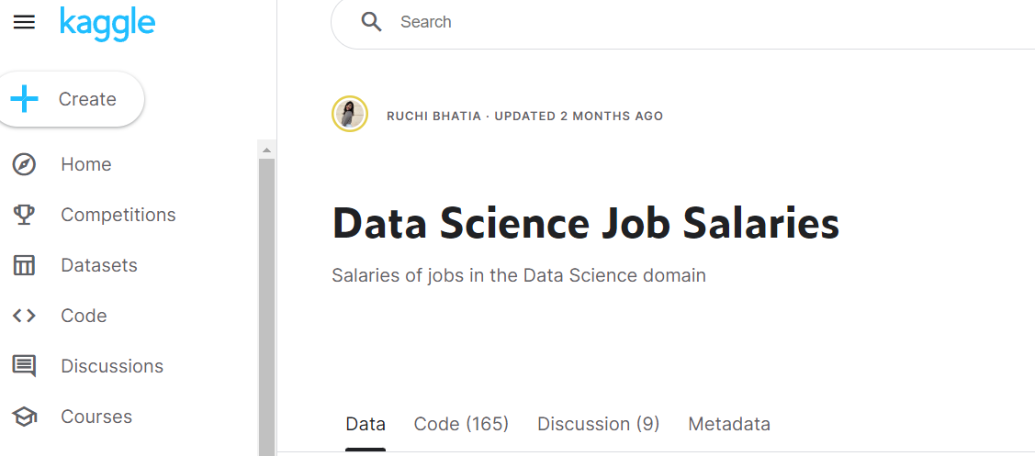
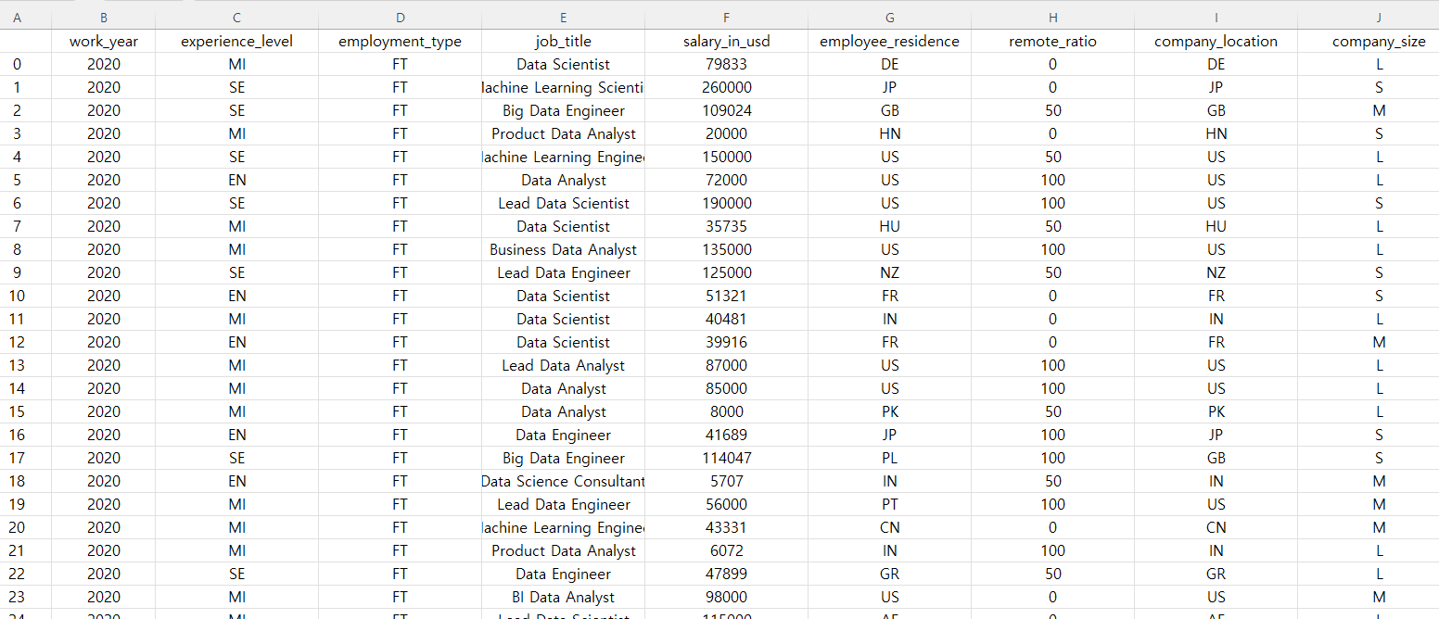
https://www.kaggle.com/datasets/ruchi798/data-science-job-salaries

Slide 5
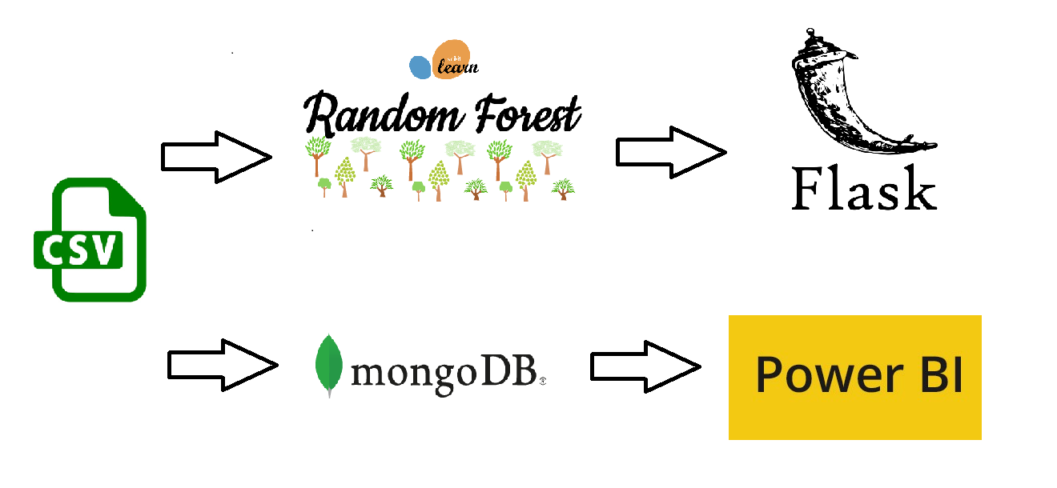

Slide 6
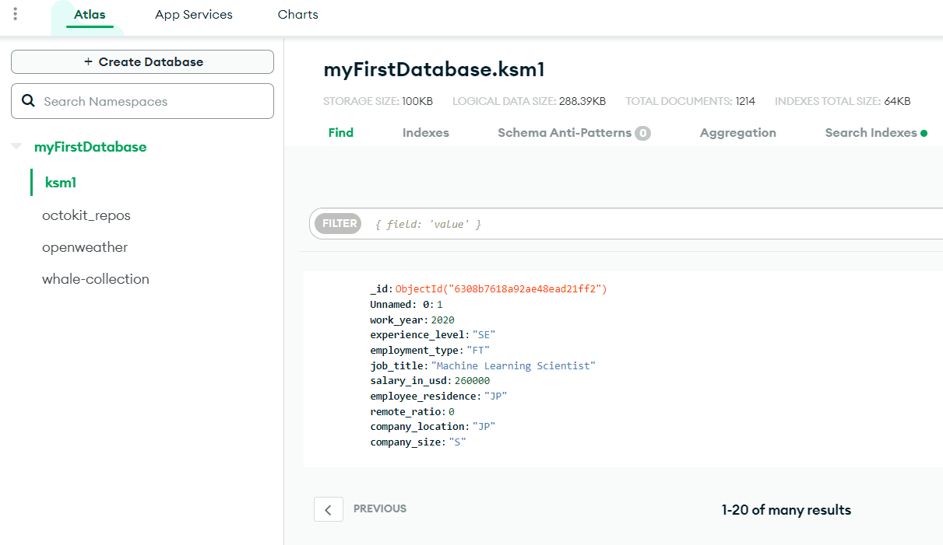

Slide 7
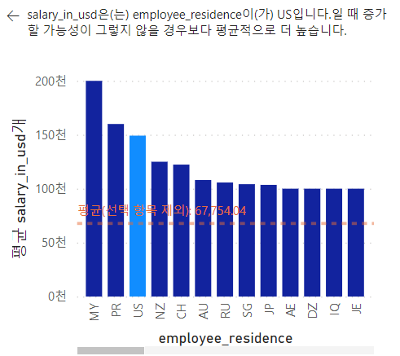
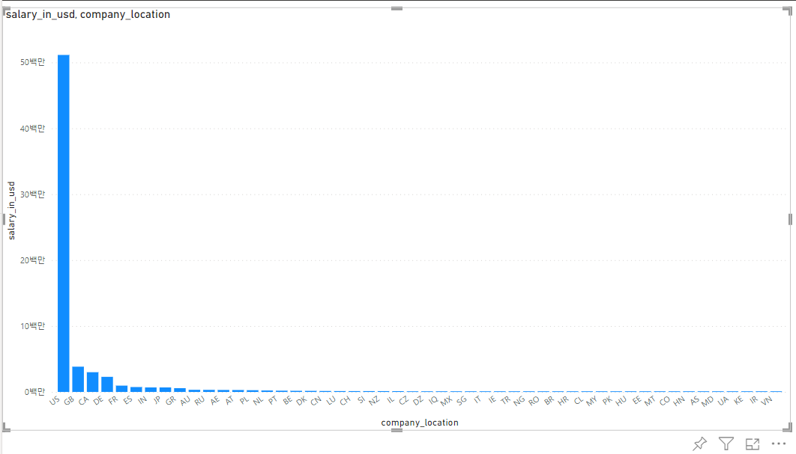
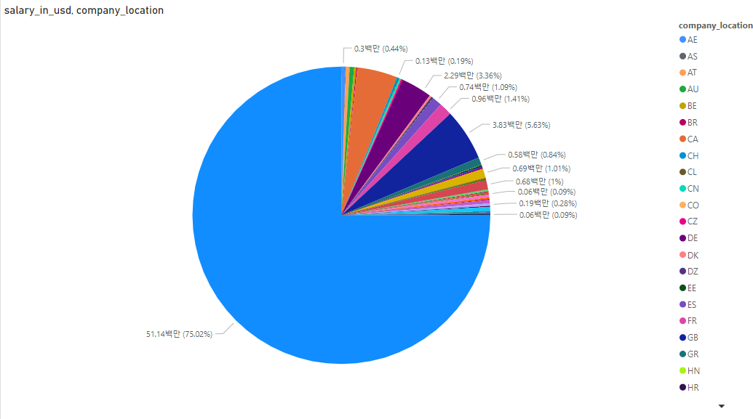

Slide 8
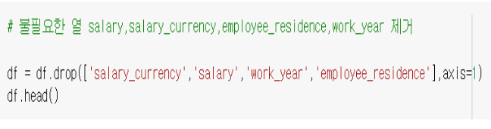
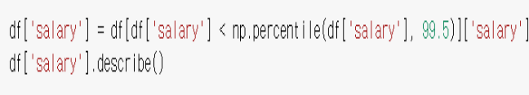
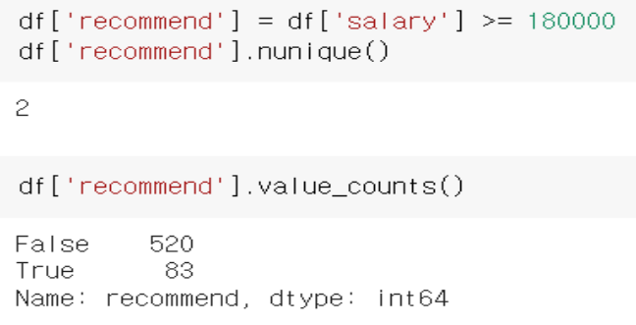
데이터 탐색 및 전처리 - 데이터 정제
불필요한 열 제거 및 타입 변환
상위 0.5% 연봉 이상치로 판단 및 제거
18만 달러 이상은 고소득으로 분류
및 recommend 열 생성

Slide 9
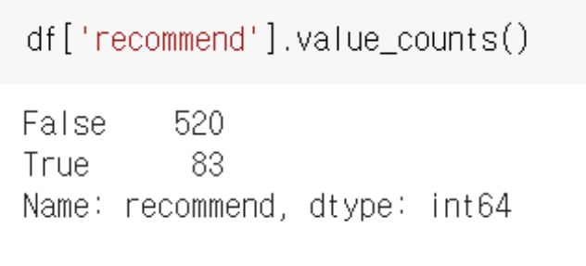
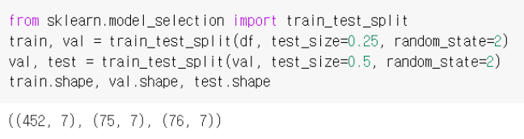
데이터 탐색 및 전처리 - 데이터셋 분류 및 베이스라인
베이스라인 모델은 최빈값으로 설정
데이터셋 분류 (훈련,검증,테스트)

Slide 10
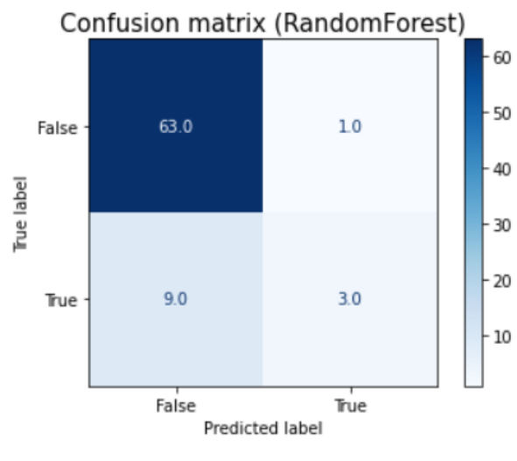
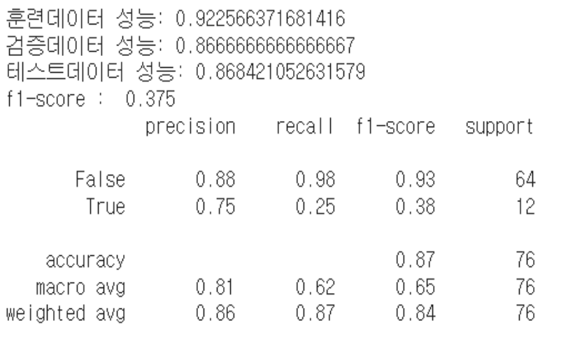
모델링 - RandomForestClassifier
RandomForestClassifier 모델링 결과
Confusion Matrix

Slide 11
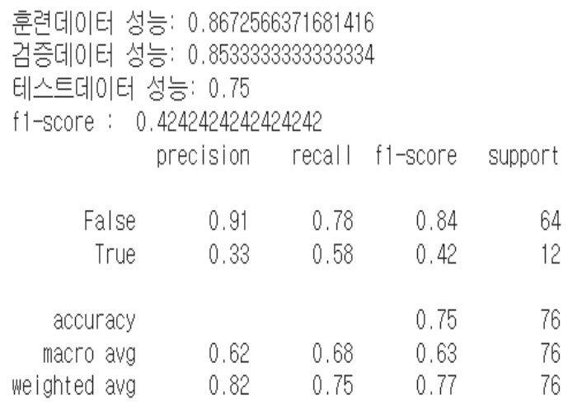
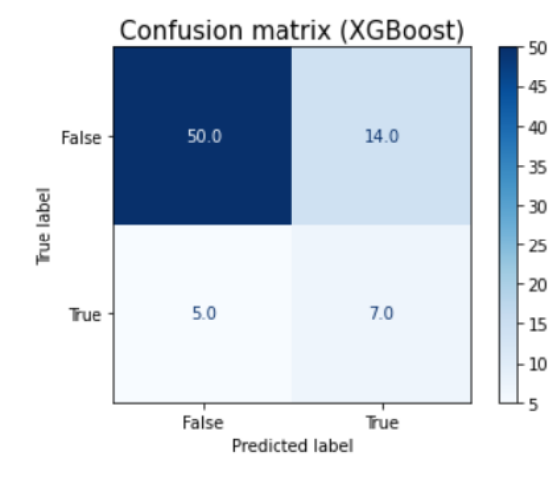
모델링 - XGB Classifier
XGBClassifier 모델링 결과
Confusion Matrix

Slide 12
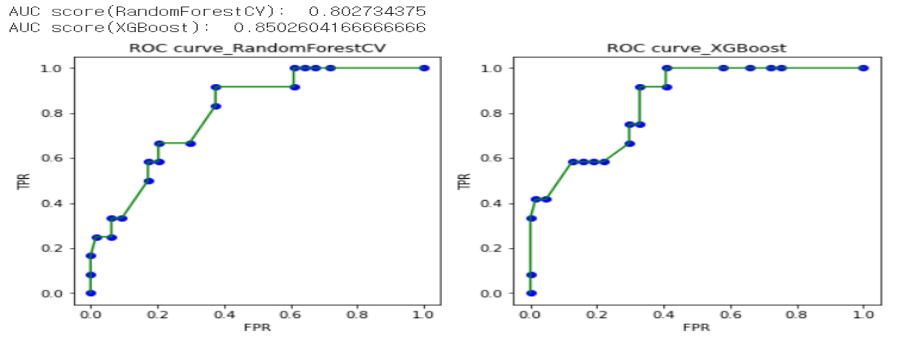
모델링 - 성능 비교
AUC score

Slide 13
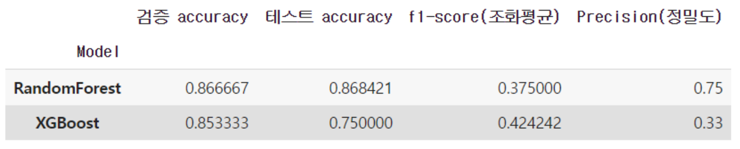
모델링 - 성능 비교
정밀도와 테스트 accuracy가 유의미한 높은 RandomForest 모델 채택

Slide 14
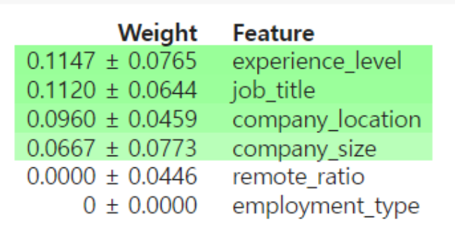
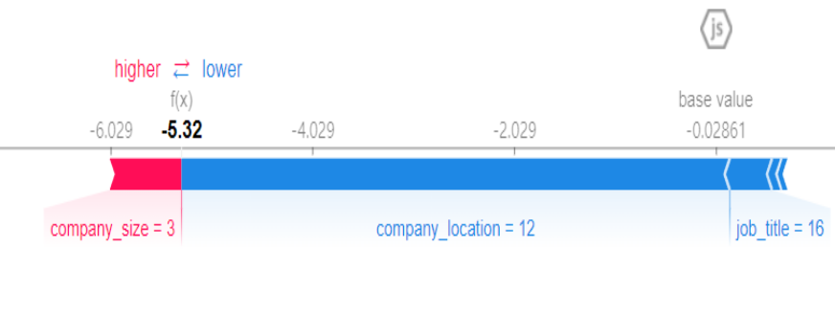
해석 및 인사이트 도출
본인의 경력,직책 및 회사의 위치,규모순으로 연봉에 영향이 큰것으로 파악된다.
따라서 다양한 요소들에 의해 연봉이 영향을 미친다는 가설이 사실임을 확인

Slide 15
해석 및 인사이트 도출
유용성
- 이 모델을 통해서 어떤 특성들이 높은 연봉에 큰 영향을 주는지를 알 수 있습니다.
한계
- 좋은 취업의 요인을 고소득 여부로만 나누어서 현실의 취업 상황에서
고려되야할 다양한 요소들을 반영 못함

Slide 16










THANK YOU

